Slide 1

JavaScript Basics 2
Chapter 6

Slide 2
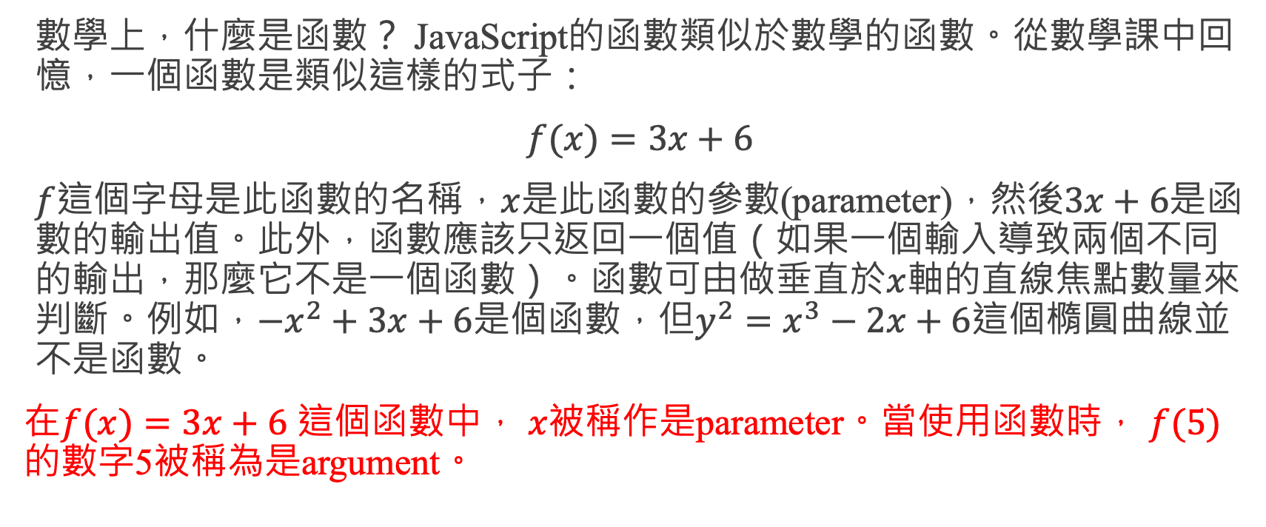
數學函數
數學上，什麼是函數？ JavaScript的函數類似於數學的函數。從數學課中回憶，一個函數是類似這樣的式子：
$f(x)=3x+6$
$f$這個字母是此函數的名稱，$x$是此函數的參數(parameter)，然後$3x+6$是函數的輸出值。此外，函數應該只返回一個值（如果一個輸入導致兩個不同的輸出，那麼它不是一個函數）。函數可由做垂直於$x$軸的直線焦點數量來判斷。例如，$−x^{2}+3x+6$是個函數，但$y^{2}=x^{3}−2x+6$這個橢圓曲線並不是函數。
在$f(x)=3x+6$ 這個函數中， $x被$稱作是parameter。當使用函數時， $f(5)$的數字5被稱為是argument。

Slide 3
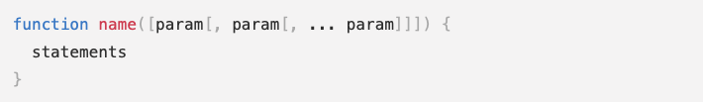
JavaScript Function 函式
除了 JavaScript 內建的function之外，我們可以定義或客製化自己的function。Function由一連串的程式碼組成，用來完成任務或是計算值。
宣告(declare)一個Function的語法為：

Slide 4
JavaScript Function 函式
JavaScript Function中，若沒有 return 語句的話，function將返回undefined（這是JavaScript 的function默認的return value）。要返回默認值以外的值，函數必須具有指定要返回的值的 return 語句。
return 語句結束函式執行並指定要返回給函數調用者的值。任何放在return語句底下的程式碼都不會被執行。
Function執行、調用的英文是function call、function execution或是function invocation。
*. 每個 JavaScript 函數實際上都是一個物件。(代表每個function有instance properties以及instance methods)

Slide 5
Array陣列
在 JavaScript 中，array並不是primitive data type。當我們有需要將用途或性質相近的數據存儲在一起時， Array即可派上用場。Array具有以下核心特徵：
JavaScript Array是可調整大小的，並且可以包含不同資料類型的混合。
JavaScript Array中的元素必須使用非負整數作為index來訪問。
JavaScript Array的第一個元素在index 0 處，第二個在index 1 處，依此類推。最後一個元素在Array的長度減 1 處。
JavaScript Array複製會複製reference。

Slide 6
Array陣列
Array Instance Properties：length
常見的Array Instance Methods：
push(element) - 將一個或多個元素添加到陣列的末尾，並return陣列的新長度。
pop() - 從陣列中刪除最後一個元素並返回該元素。
shift() - 從陣列中刪除第一個元素並返回刪除的元素。
unshift(element) - 將一個或多個元素添加到陣列的開頭，並return陣列的新長度。
當Array內部的元素還有Array時，就被稱為是array of arrays。

Slide 7
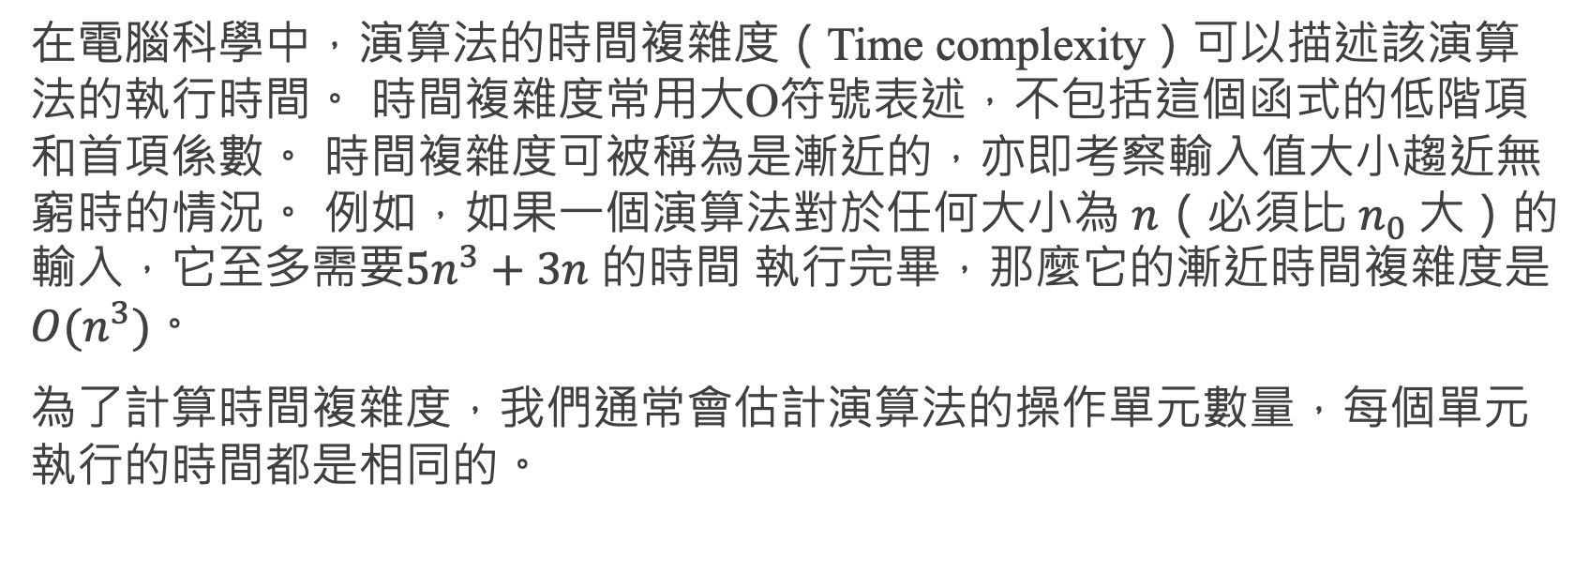
Function的時間複雜度
在電腦科學中，演算法的時間複雜度（Time complexity）可以描述該演算法的執行時間。 時間複雜度常用大O符號表述，不包括這個函式的低階項和首項係數。 時間複雜度可被稱為是漸近的，亦即考察輸入值大小趨近無窮時的情況。 例如，如果一個演算法對於任何大小為 $n$（必須比 $n_{0}$ 大）的輸入，它至多需要${5n}^{3}+3n$ 的時間 執行完畢，那麼它的漸近時間複雜度是 $O(n^{3})。$
為了計算時間複雜度，我們通常會估計演算法的操作單元數量，每個單元執行的時間都是相同的。

Slide 8
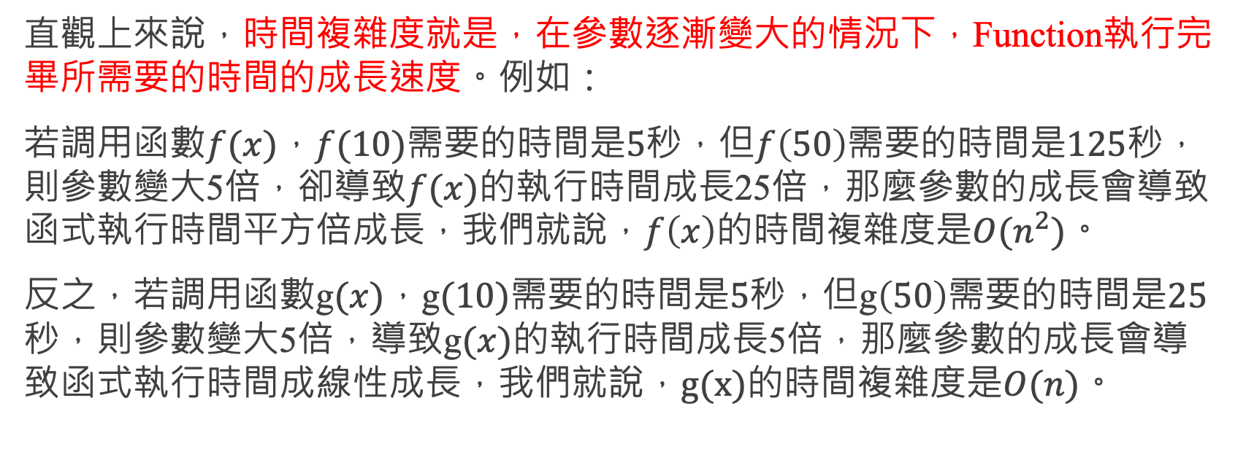
Function的時間複雜度
直觀上來說，時間複雜度就是，在參數逐漸變大的情況下，Function執行完畢所需要的時間的成長速度。例如：
若調用函數$f(x)$，$f(10)需要的時間是5$秒，但$f\left(50\right)需要的時間是125$秒，則參數變大5倍，卻導致$f(x)$的執行時間成長25倍，那麼參數的成長會導致函式執行時間平方倍成長，我們就說，$f\left(x\right)的時間複雜度是O(n^{2})$。
反之，若調用函數g$(x)$，g$(10)需要的時間是5$秒，但g$\left(50\right)需要的時間是25$秒，則參數變大5倍，導致g$(x)$的執行時間成長5倍，那麼參數的成長會導致函式執行時間成線性成長，我們就說，$g(x)的時間複雜度是O(n)$。

Slide 9
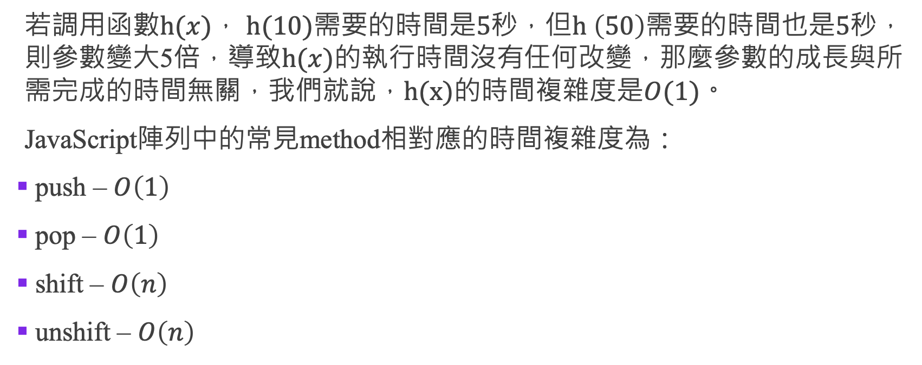
Function的時間複雜度
若調用函數$h(x)$， $h(10)需要的時間是5$秒，但$h \left(50\right)需要的時間也是5$秒，則參數變大5倍，導致$h(x)$的執行時間沒有任何改變，那麼參數的成長與所需完成的時間無關，我們就說，$h(x)的時間複雜度是O(1)。$
JavaScript陣列中的常見method相對應的時間複雜度為：
push – $O\left(1\right)$
pop – $O\left(1\right)$
shift – $O\left(n\right)$
unshift – $O\left(n\right)$

Slide 10
Function的時間複雜度
每個瀏覽器的 JavaScript 引擎內部對於陣列的實現方法略有差異。對於不同大小的陣列，可能會採用其他更好的資料結構，例如double-linked list, binary search tree (BST)等等，來增強表現。

Slide 11
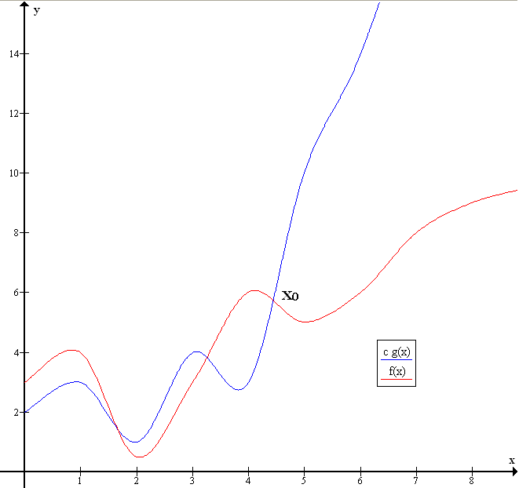
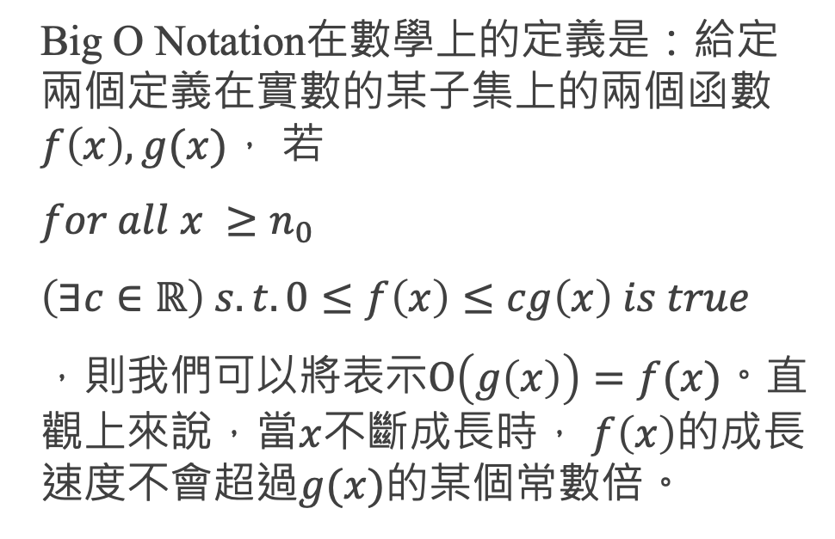
(進階課程) Big O Notation Formal Definition
Big O Notation在數學上的定義是：給定兩個定義在實數的某子集上的兩個函數$f\left(x\right), g(x)$， 若
$for all x ≥n_{0}$
$\left(∃c∈ℝ\right) s.t. 0≤f\left(x\right)≤cg\left(x\right) is true$
，則我們可以將表示$O\left(g\left(x\right)\right)=f(x)$。直觀上來說，當$x$不斷成長時， $f\left(x\right)$的成長速度不會超過$g(x)$的某個常數倍。

Slide 12
Object 物件
每個 JavaScript 物件都有properties以及method。屬於物件的function被稱為method。 物件的屬性與相對應的值是一種key-value pair。獲取物件屬性的方式可以透過dot notation或是 []。JavaScript Object是一種hashtable。
在method中的this關鍵字指的是調用該方法的物件。若某個function沒有調用該function的物件，則this關鍵字則是指向window物件。
在 JavaScript 當中的function、array 其實都是物件(Object)。Array以及Function都是special type of objects。

Slide 13
Loop迴圈
迴圈提供一個快速又簡潔的方法來重複地做某件事。 有很多種不同種類的迴圈， 不過他們本質上都是做一樣的事：把一件動作重複地做一定的次數（而且也有可能做 0 次）。 各式各樣的迴圈機制提供了不同的方法來定義該迴圈的起始與結束。有些不同的情況下使用其中一種迴圈會比使用別種容易許多。
常見的迴圈有for loop, do while loop, while loop等等。
若把return關鍵字放到loop內部，則循環會馬上停止。

Slide 14
For Loop
For loop的語法為：
for (initialization; condition; final expression) {
statement
}
Initialization 是在循環開始之前的計數器變量聲明。
Condition 是每次循環迭代之前要評估的表達式。 如果此表達式的計算結果為真，則執行statement。 如果condition的計算結果為假，則執行退出循環並轉到 for loop之後的第一條語句。

Slide 15
For Loop
Final expression 是在每次循環迭代結束時要執行的程式碼。 一般用於更新或遞增計數器變量。

Slide 16
While Loop
while 語句創建一個循環，只要測試條件評估為真，該循環就會執行指定的語句。 在While Loop執行語句之前評估條件。若忘記增加計數器而導致while loop無限循環，則有可能癱瘓電腦CPU，請務必千萬小心！
While loop語法為：
while (condition) {
statement
}

Slide 17
Do while Loop
Do while Loop創建一個循環，該循環執行指定的statement，直到測試條件評估為假。 Do while Loop的特點在於，先執行語句後評估條件。
Do while Loop語法為：
do {
statement
} while (condition);

Slide 18
Nested Loop 巢狀迴圈
巢狀迴圈是指，在loop內部還有另一個loop的情況。內部迴圈以及外部迴圈可以是任何類型，例如 while loop或 for loop。內部迴圈將在外部迴圈的每次迭代中，從頭到尾執行一次。

Slide 19
Break、continue關鍵字
Break 用於終止存在它的迴圈。如果 break 語句存在於nested loop中，它只會終止那些包含 break 語句的loop 。若要終止nested loop，則需要使用return關鍵字。
Continue 與 break 語句相反； 它不是終止循環，而是強制執行循環的下一次迭代。在loop中執行 continue 語句時，將跳過 continue 語句之後的循環內的代碼，開始循環的下一次迭代。

Slide 20
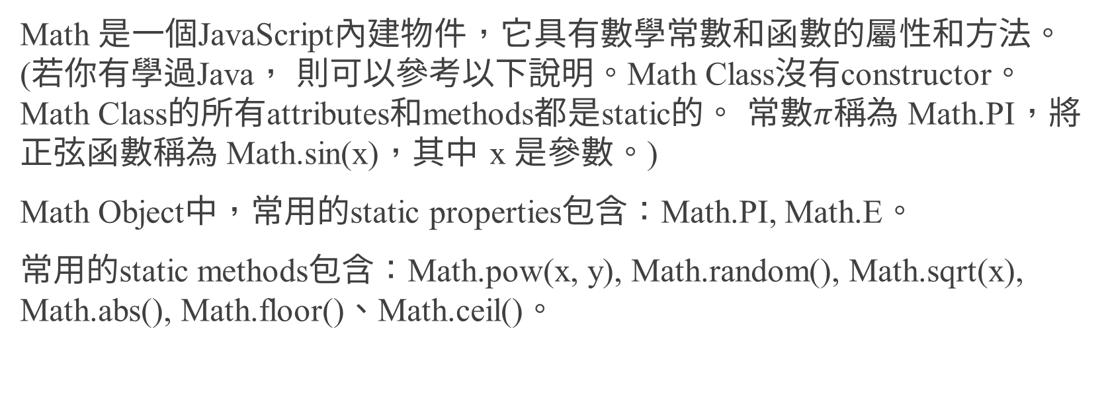
Math Object
Math 是一個JavaScript內建物件，它具有數學常數和函數的屬性和方法。(若你有學過Java， 則可以參考以下說明。Math Class沒有constructor。 Math Class的所有attributes和methods都是static的。 常數$π$稱為 Math.PI，將正弦函數稱為 Math.sin(x)，其中 x 是參數。)
Math Object中，常用的static properties包含：Math.PI, Math.E。
常用的static methods包含：Math.pow(x, y), Math.random(), Math.sqrt(x), Math.abs(), Math.floor()、Math.ceil()。

